Slide 1
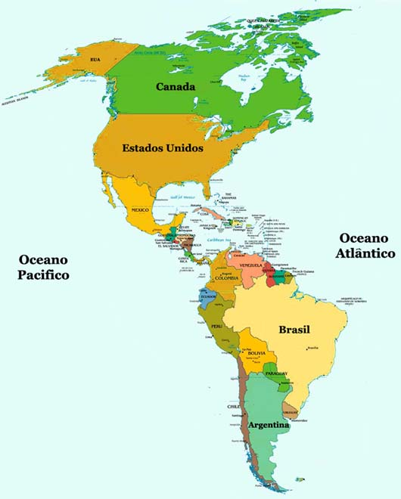
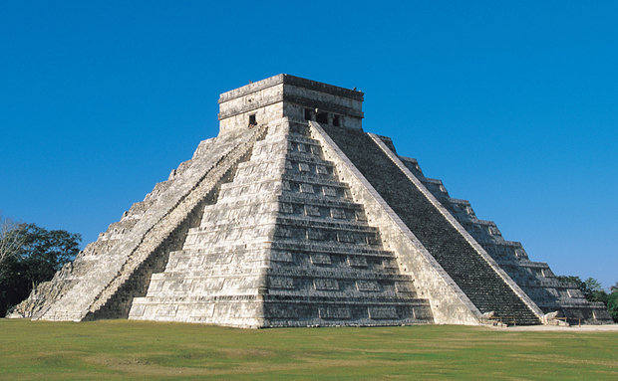
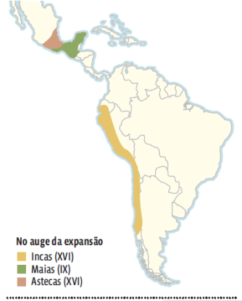
América Espanhola ( Capítulo 18 pág. 427)
“O ouro deixou buracos na América, palácios na Espanha e fábricas na Inglaterra”.

Slide 2
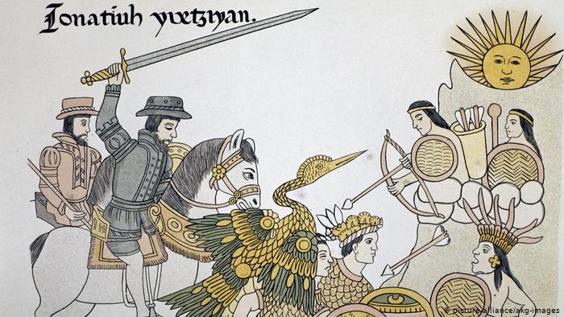
A conquista europeia- fatores agentes na destruição dos impérios Pré-colombianos (século XVI)
Litografia ilustrando a conquista do México por Fernando Cortês
Superioridade tecnológica dos espanhóis (armas de fogo e de ferro)
Política de alianças com as comunidades submetidas pelos Astecas ou Incas (estratégia de Fernão Cortez –Astecas- e Francisco Pizarro -Incas)
O emprego de animais em combate (cavalos e cachorros treinados para matar)
Técnicas de batalha (voltadas para a destruição)
A crença de que os europeus fossem enviados dos deuses
A guerra biológica (varíola, gripe, peste bubônica, tuberculose, sífilis etc.)

Slide 3
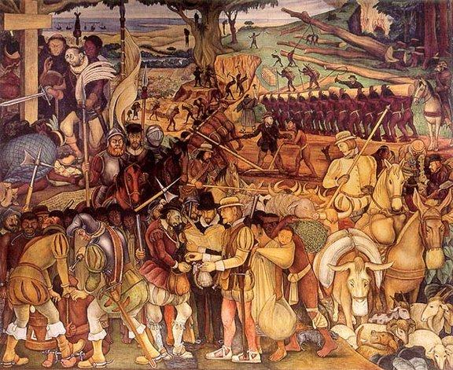
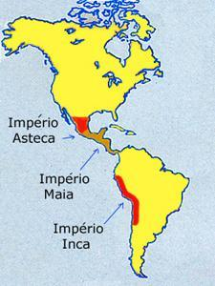
A Conquista
Fernão Cortez conquista o Império Asteca (México)
A Conquista (Séculos XV-XVI)
Estado delega a iniciativa privada o processo de ocupação e conquista
Francisco Pizarro conquista o Império Inca (região do Peru e em torno), etc
“A cruz , a espada e a fome”
Estado e Igreja aliados na missão catequizadora – proibição da escravidão indígena- apenas via “Guerras Justas”.
A desorganização do sistema produtivo indígena, na medida em que grandes contingentes populacionais são deslocados para a mineração gerando surtos de fome.
A catequese jesuítica e seu papel na destruição cultural indígena (etnocídio).
A superioridade bélica europeia.

Slide 4
Diego Rivera- A Epopeia do Povo Mexicano – a chegada de Hernan Cortés em Veracruz, Afresco – 1935 – Cidade do México.

Slide 6
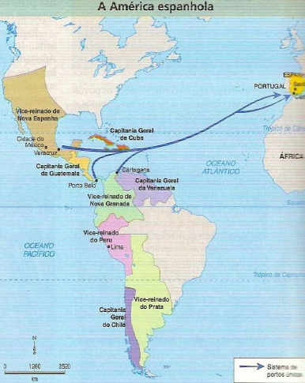
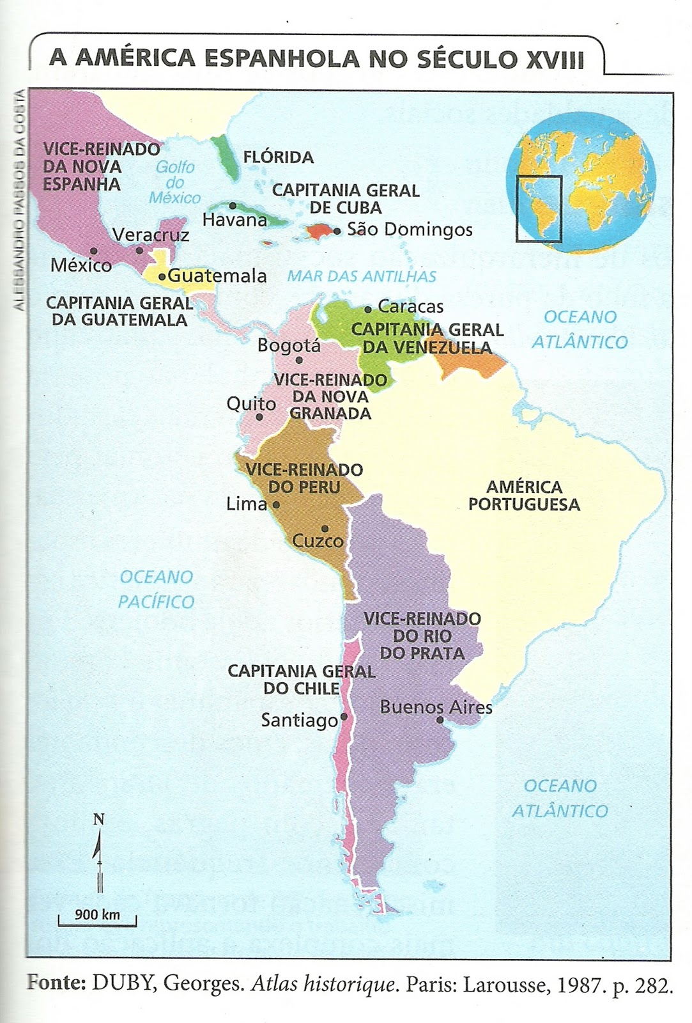
Período Colonial - Século XVI/XIX ( Capítulo 18 “América Espanhola...” pág. 427)
- O “Exclusivo Metropolitano”
- O Sistema de Portos Únicos
(Sevilha em direção à Cartagena, Porto Belo e Vera Cruz)
- Os Comboios (ou frotas duas vezes ao ano)
Sistema de Exploração
Economia Mineradora e Agroexportadora
Trabalho compulsório dos índios: Mita, Encomienda (Repartimiento)- áreas mineradoras (México, Peru, Bolívia ,etc)
Trabalho escravo africano: áreas de plantation ( Antilhas, regiões da América Central e do Sul)
Exploração do Trabalho
Na Metrópole: Casa de Contratacion e Conselho das Índias- sediados em Sevilha
Na colônia: divisão em Vice- Reinados e Capitanias, criação das Audiências e formação dos Cabildos
Chapetones
Criollos
Mestiços
Índios
Escravos Africanos
Sociedade Colonial
Administração Colonial

Slide 7
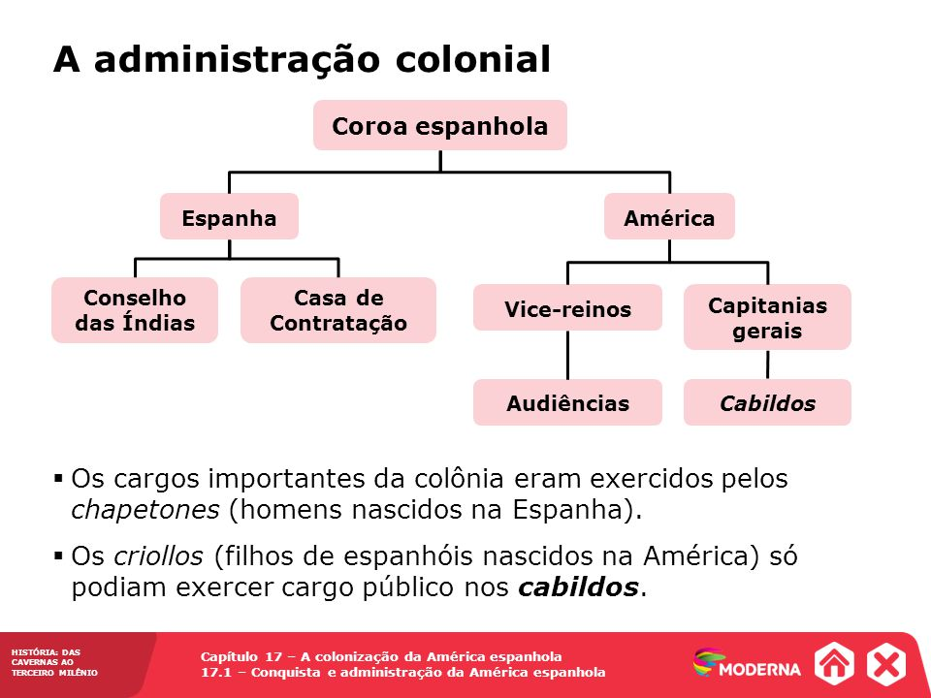

Slide 8
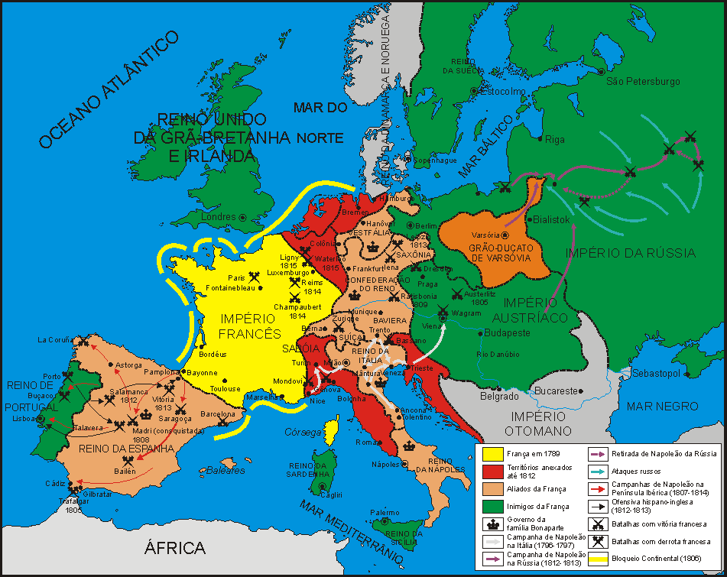
Século XVIII e XIX
- Iluminismo
- A Independência dos Estados Unidos
- A Revolução Industrial
- A Revolução Francesa
- O Imperialismo Napoleônico (Bloqueio Continental -1806)
A CRISE DO IMPÉRIO COLONIAL ESPANHOL
Fatores Favoráveis

Slide 9
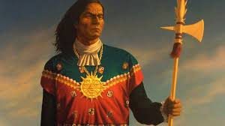
O PROCESSO DA INDEPENDÊNCIA
Elite Criolla excluída dos cargos políticos/administrativos dentro da colônia
Os Motivos
Interesses na liberdade comercial (fim do pacto colonial) ,fator de convergência com os interesses ingleses
O Processo (as lutas)
Rebelião de Tupac Amaru (1780) – Projeto Indígena.
Movimentos Precursores
Francisco Miranda (1806) - Projeto Criollo - tenta iniciar um movimento a partir da Venezuela, movimento que fracassou. ..
O processo da independência da América Hispânica está diretamente relacionado com a deposição de Fernando VII em 1808, quando as tropas francesas ocuparam a Espanha. Napoleão Bonaparte nomeia seu irmão, José Bonaparte, como o novo rei da Espanha, desencadeando uma forte reação nas colônias, que passaram a formar as Juntas Governativas - com caráter separatistas e lideradas pelos criollos.
A situação na Metrópole

Slide 10
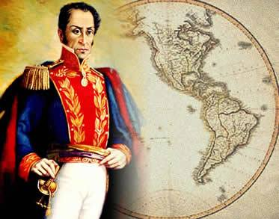
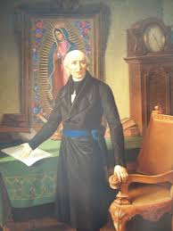
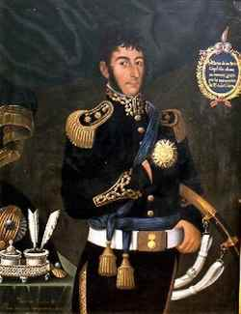
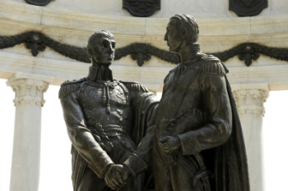
PROJETO INDIGENA
Padre Morellos
As Fases
1810/1814 – o Lealismo das elites coloniais como argumento de ruptura; derrotas militares ( sem apoio substancial Inglês); destaca-se a tentativa de independência do México, conduzida pelos padres Morelos e Hidalgo que ameaça tanto os chapetones (politicamente) quanto os criollos ( mudanças econômicas e sociais ); Augustin Itúrbide surge como repressor/conciliador que elimina o risco de mudanças estruturais.
Simon Bolívar
PROJETO CRIOLLO
1815/25- Com apoio militar e financeiro Inglês mais consistente, a luta recomeça e as vitórias militares são possíveis. Simon Bolívar conduz o processo a partir da Venezuela, com um projeto republicano e pan-americano; ao mesmo tempo José de San Martin conduz o processo do sul em direção ao norte , com um projeto monarquista
No encontro em Guayaquil, San Martin abre mão da luta em benefício do projeto de Simon Bolívar.
José de San Martim
O movimento emancipacionista contou com a liderança dos chamados "libertadores da América" (membros da elite criolla)- Simón Bolívar, José de San Martin, José Sucre, Bernardo O'Higgins, Augustin Itúrbide, etc.
Monumento de Simón Bolívar e San Martín em Guayaquil, Equador

Slide 11
As ideias de Bolívar e San Martin
Entre os libertadores da América, Símon Bolívar defendia a unidade política interamericana, com a proposta da criação de uma Confederação de países latino-americanos. Este sonho de unidade territorial é conhecido como Bolivarismo, que contou com a oposição da Inglaterra e dos Estados Unidos. A este, a fragmentação política contribuiria para a consolidação norte-americana sobre a região ( Doutrina Monroe); já para a Inglaterra, a fragmentação consolidaria sua hegemonia econômica. Ou seja, dividir para melhor controlar.
San Martín defendia que as ex-colônias se
tornassem monarquias , cujos chefes de Estado seriam príncipes europeus convidados para governá-las.

Slide 12
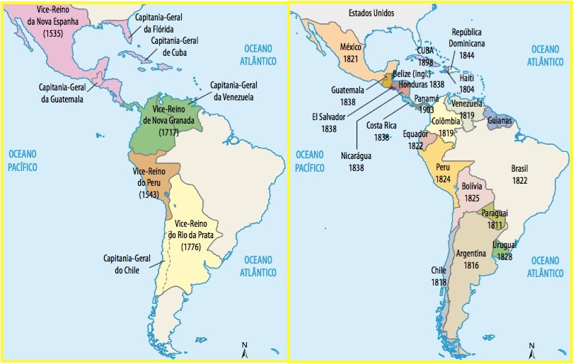
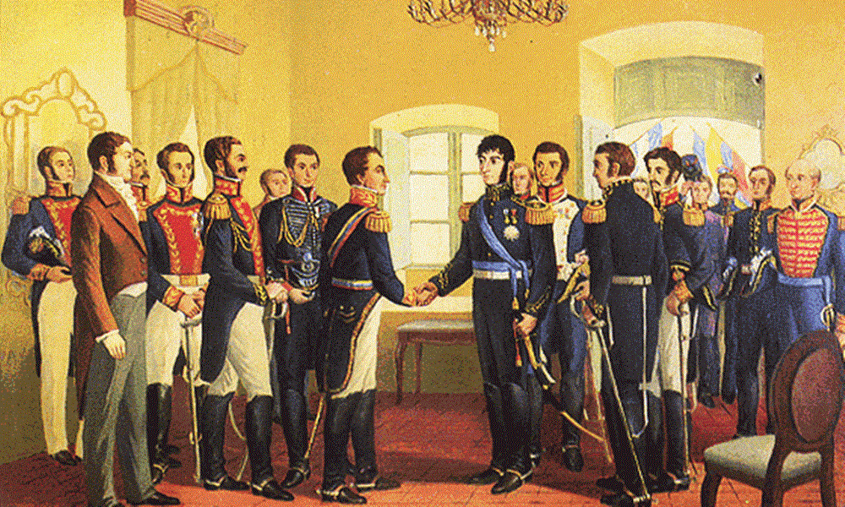
As Consequências – o Pós - Independência
No Congresso de Panamá (1826), as lideranças criollas se encontram para discutir a proposta de Bolívar.
Ideal de Pan- americanismo ( criação de uma espécie de Estados Unidos da América Espanhola, com um exército comum, com a abolição da escravatura , etc)
Proposta fracassa
- Disputas pelo poder dentro da elite criolla
- Ausência de integração econômica entre as várias regiões americanas
Motivos
- Já existência de uma divisão política-administrativa na época colonial, os Vice Reinos.
Congresso do Panamá
- Oposição dos EUA e da Inglaterra

Slide 13
O Pós -Independência
- Os conflitos militares internos nas disputas dentro das oligarquias criollas , geram instabilidades e a fragmentação territorial e política.
- A Formação de Repúblicas liberais com vários e diversos critérios de exclusão política ( voto censitário, exclusão de analfabetos, etc) garantem a formação de regimes com características oligárquicas.
Regimes Oligárquicos
regime político em que o poder é exercido por um pequeno grupo de pessoas, pertencentes ao mesmo partido, classe ou família
Controle do Estado pela elite Criolla, que garante seus interesses econômicos e sociais
- Preservação de estruturas econômicas e sociais com características coloniais, ou seja, agroexportadoras, com escravidão ou exploração do trabalho indígena
Esse controle também ocorre com o surgimento de líderes ditatoriais, oriundos das forças militares criadas na luta pela independência, os chamados Caudilhos
Integração dentro do sistema capitalista industrial inglês como fornecedor de matérias primas e consumidor de produtos industriais

Slide 14
As Independências e a fragmentação territorial

Slide 15
O principal fenômeno político destas novas nações americanas foi o surgimento do caudilhismo. O caudilho era um chefe político local, grande proprietário de terra e que procurava manter as mesmas estruturas sociais e econômicas herdadas do período colonial. Foi responsável pela grande instabilidade na formação dos Estados Nacionais.
O caudilhismo contribui, de maneira decisiva, para a fragmentação política e territorial da América Hispânica. Outros fatores para a fragmentação: ausência de vínculos econômicos entre as colônias , a divisão administrativa em Vice Reinados e Capitanias, o conflito entre as oligarquias pelo poder político etc .

Slide 16
(UCSAL) - A decadência do colonialismo na América e a consequente aceleração do processo de independência do continente americano deveu-se, entre outras causas:
a) ao crescente desenvolvimento do capitalismo comercial,
que tinha no monopólio uma barreira para se expandir;
b) à política expansionista de Napoleão e ao crescente
desenvolvimento industrial da Inglaterra;
c) ao desenvolvimento econômico das colônias inglesas, que
passaram a defender s interesses europeus;
d) ao crescimento da economia das colônias americanas, que
pretendiam concorrer no comércio internacional;
e) à adoção do neoliberalismo pelos países europeus, que
provocou um aumento de controle na área colonial.

Slide 17
(FGV) Na Carta da Jamaica, de 1815, [Simón Bolívar] escreveu: "Eu desejo, mais do que qualquer outro, ver formar-se na América a maior nação do mundo, menos por sua extensão e riquezas do que pela liberdade e glória".
(Flavio de Campos e Renan Garcia Miranda, "Oficina de História - história integrada")
A intenção de uma América hispânica independente e formando um único país, entre outros motivos, não prevaleceu em razão:
a) de um acordo entre franceses e ingleses, assinado no Congresso de Viena. b) do interesse espanhol em enfraquecer o poderoso Vice-Reinado da Nova Granada. c) dos fortes e decisivos interesses ingleses, norte-americanos e das próprias elites locais da América. d) da deliberada ação do Brasil, preocupado com a formação de um poderoso Estado na América. e) das tensões entre as elites do México e Peru, que disputavam a hegemonia sobre a América.

Slide 18
Sobre o caudilhismo na América Latina durante o século XIX:
a) contribuiu para o processo de industrialização das antigas áreas coloniais na América Latina;
b) os caudilhos realizaram uma ampla reforma agrária e
governavam obedecendo a vontade popular;
c) foi responsável pela manutenção do equilíbrio da balança comercial favorável, fator que explica a rápida industrialização dos novos países;
d) manteve as estruturas coloniais e contribuiu para o atraso econômico e fragmentação territorial da América Latina;
e) de origem chapetone, os caudilhos auxiliaram a Espanha
em sua tentativa de recolonizar a América.

